Slide 1
DANÇAS NORDESTINAS

Slide 2
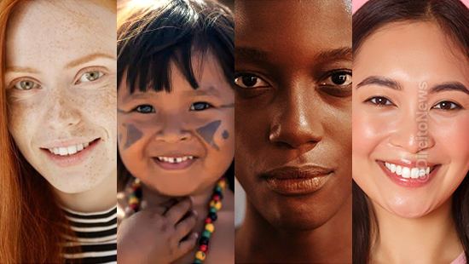
O Brasil é formado por uma grande quantidade de etnias, mostrando-se uma mistura das culturas afro-indígena, asiática e europeia. Desse modo, encontramos vários estilos de danças que nasceram dessas culturas que podemos denominá-las de danças populares ou danças típicas brasileiras. Por nosso país ser bastante extenso, muitas danças acabam sendo mais presentes em uma região que a outra. Agora, vamos conhecer uma dança bastante presente na região nordestina, o forró.

Slide 3
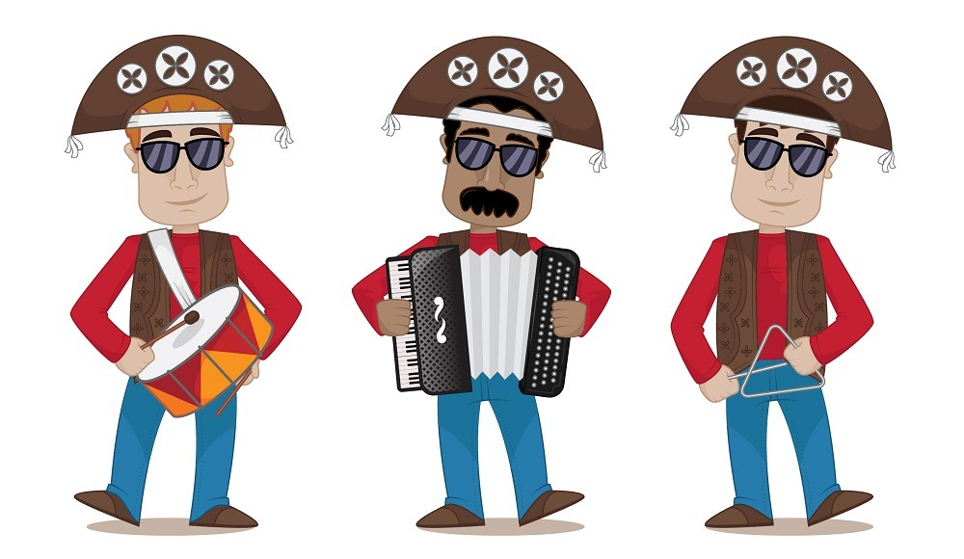
O FORRÓ
O forró surgiu em meados da década de 130, popularizando-se por volta dos anos 1950 por todo o Brasil através do poeta, cantor e compositor Luiz Gonzaga (1912-1989), que convencionou o formato do trio de forró composto pelos instrumento musicais sanfona, zabumba e triângulo.

Slide 4
O forró é um ritmo musical e dança muito popular no Nordeste brasileiro. Possui influência das danças europeias de salão misturado aos ritmos e balanços africanos. A música é geralmente tocada por três pessoas, compostos pelo sanfoneiro, zabumbeiro e um tocador de triângulo. O forró tradicional é conhecido como o forró pé de serra.
Existem muitos ritmos associados ao forró, como por exemplo, o xote, o baião, o xaxado e a marcha de quadrilha.
ASSOCIAÇÃO DA QUADRILHAS JUNINAS DE FEIRA DE SANTANA
A quadrilha, também chamada de quadrilha junina, quadrilha caipira ou quadrilha matuta, é um estilo de dança folclórica coletiva muito popular no Brasil. Ela é uma dança coletiva conta com a participação de vários casais vestidos com roupas caipiras. A dança é embalada ao som de músicas instrumentais típicas do interior do Brasil. A quadrilha é dirigida pela narração de uma pessoa (marcador), que faz brincadeiras e conduz os casais em cada momento.

Slide 5
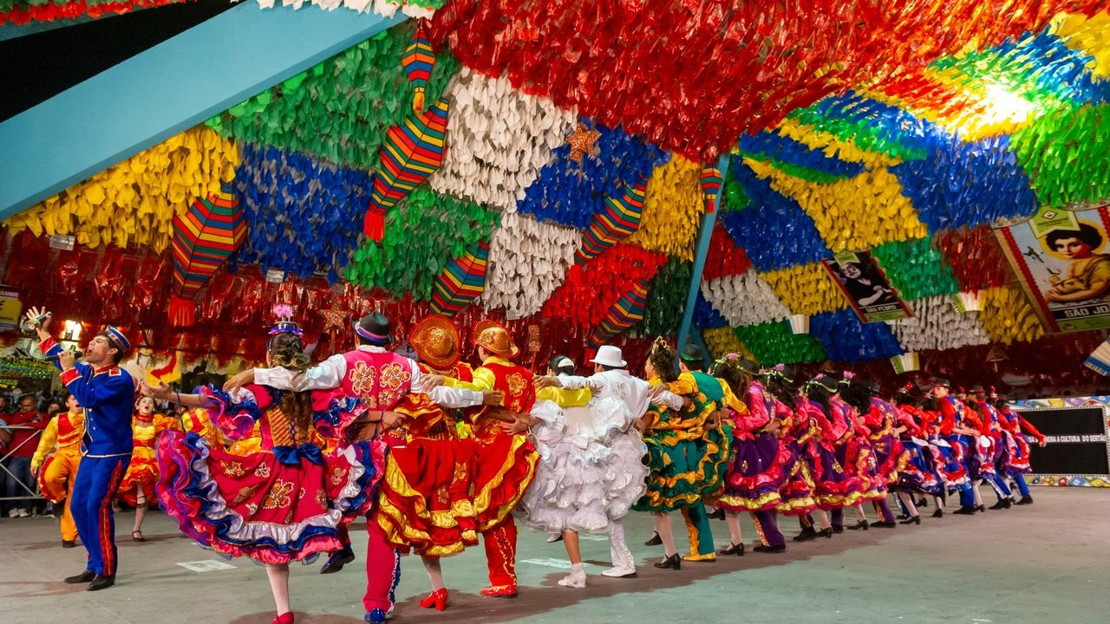
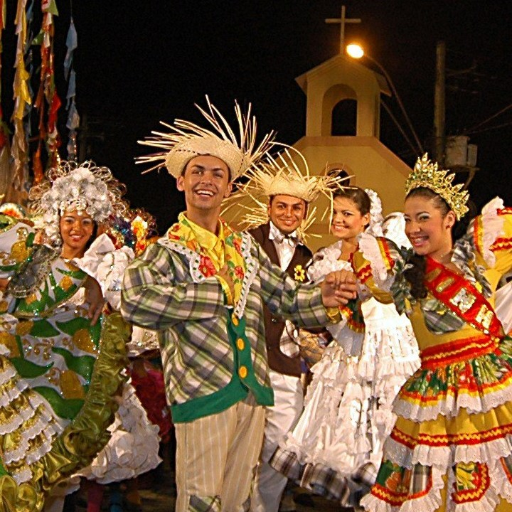

Slide 6
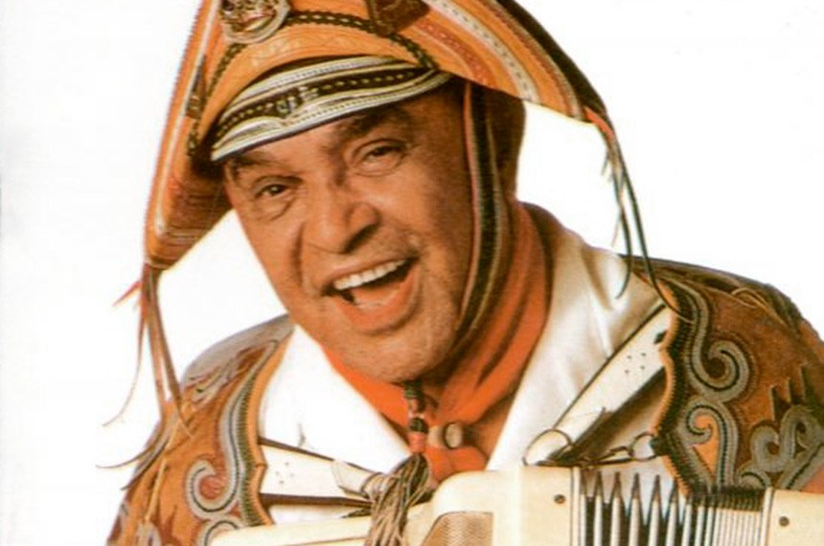
O forró surgiu no Nordeste e seu principal representante é o Luiz Gonzaga que convencionou o formato do trio do forró. No início, este estilo musical quis contar a vida do homem sertanejo e a alegria do povo do sertão nordestino.
Na década de 90, foram criados dois tipos de forró, além do tradicional arrasta-pé, o forró eletrônico e o universitário.

Slide 7
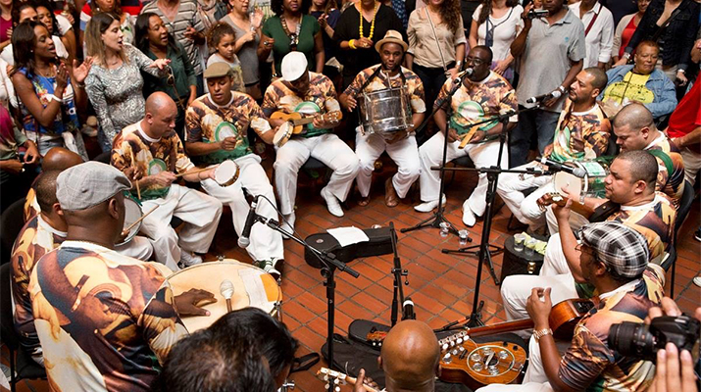
RODA DE SAMBA
O samba de roda é um estilo musical popular brasileiro. Trata-se de uma variante do samba com raízes africanas, e que reúne diversas músicas, poesias e danças.
O samba de roda é um estilo musical popular brasileiro. Trata-se de uma variante do samba com raízes africanas, e que reúne diversas músicas, poesias e danças.
O samba de roda é composto por um grupo de músicos que tocam diversos instrumentos. Destacam-se a viola, o pandeiro, o chocalho, o atabaque, o ganzá, a viola, o reco-reco, o agogô e o berimbau.

Slide 8
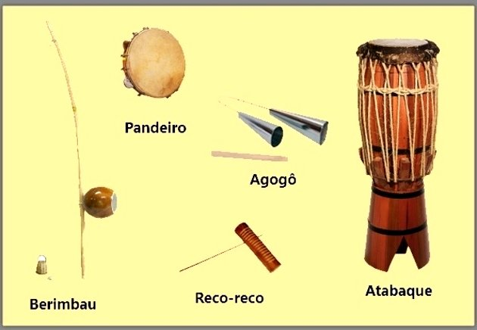

Slide 9
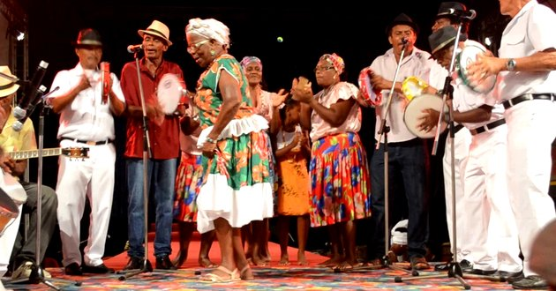
As pessoas que estão presentes assistindo à apresentação, acompanham a música batendo palmas.
Esse estilo recebe tal nome, pois os músicos formam uma roda e uma pessoa de cada vez dança dentro dela. Assim, todos são convidados a dançar e cantar.
Uma das principais características do samba de roda é que, normalmente, são as mulheres que dançam na roda enquanto os homens batem palmas, cantam e tocam os instrumentos.

Slide 10
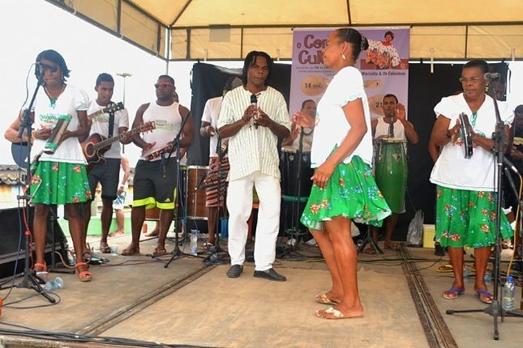
SAMBA DE RODA: QUIXABEIRA DA MATINHA
A banda quixabeira da matinha é uma banda cultural de samba de roda; formada por trabalhadores rurais em uma comunidade remanescente de quilombola em Feira de Santana, Bahia; que vem cultivando a cultura do samba de roda fundada em 189 por Coleirinho.

Slide 11
AGORA VAMOS PARA PRATICA!

